Slide 1
OR2016
11th International Conference on Open Repositories June 13th–16th, 2016
Trinity College Dublin

Slide 2
1re conférence en 2005
Coordonnée par un comité directeur
Sessions classiques : présentation éclair, séance plénière et parallèle
Réunit les communautés DSpace, Fedora, Eprints, etc.
Atelier pour les logiciels et communauté OpenSource
Ideas Challenge Social : travaux de groupe, 48 heures pour imaginer des solutions, présentation en fin de congrès par les équipes.
Notes:
PIERRE

Slide 3
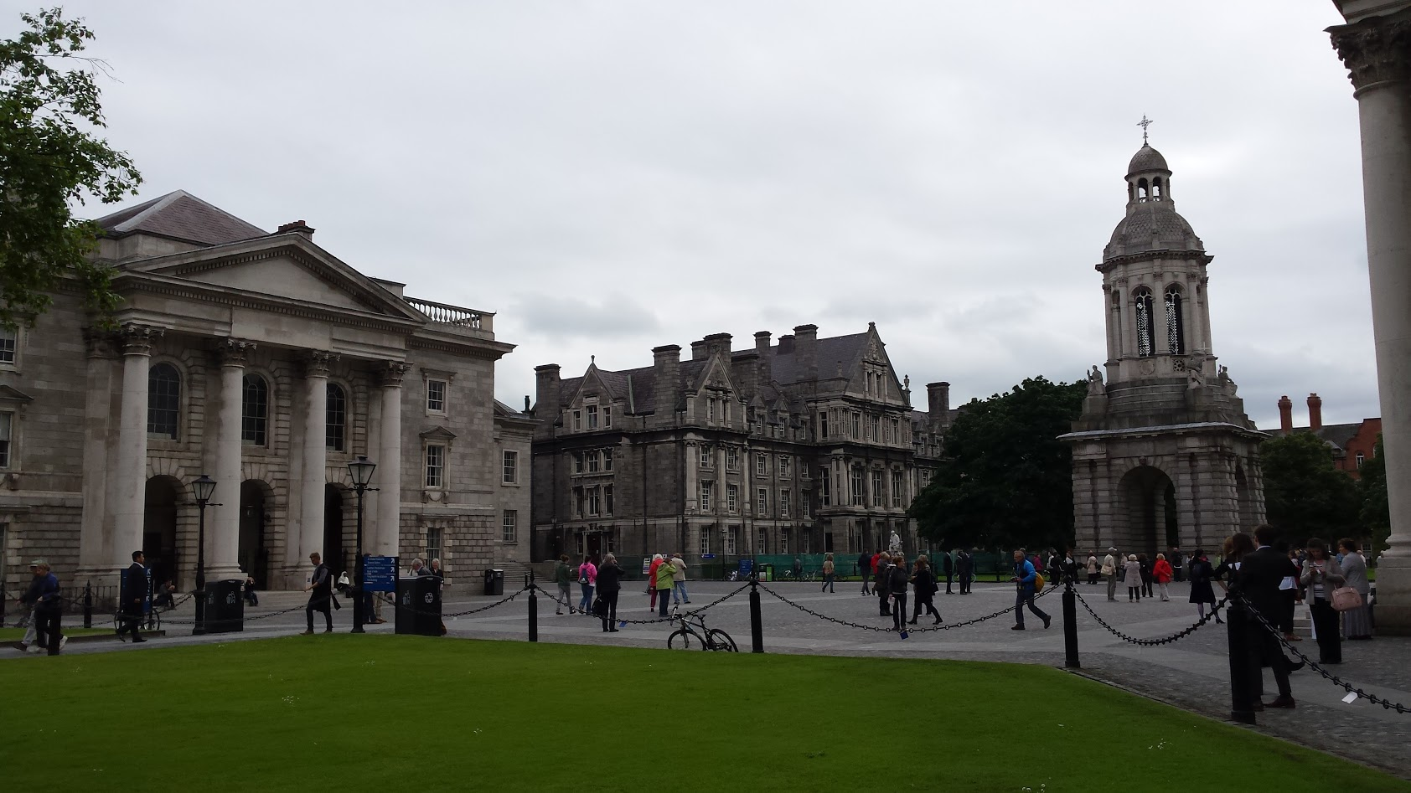
Trinity College Dublin
OR2016, 11e conférence, 13–16 Juin 2016, Illuminating the World
Notes:
PIERRE
Pas de synthèse des conférences.
On insiste surtout sur l’expérience de notre présentation par affiche et sur le rapprochement avec la communauté DSpace.

Slide 4
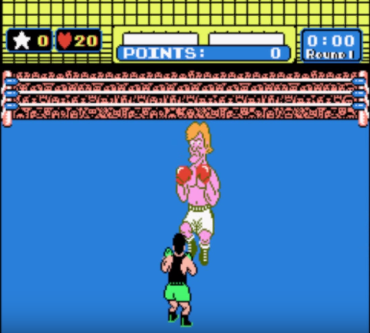
Trinity College Dublin vs Université Laval
Go
Trinity College Library
Go
Bibliothèque
UL
Notes:
PIERRE

Slide 5
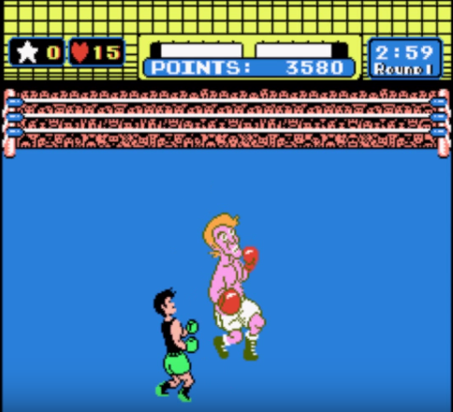
vs Fonds patrimoniaux
Trinity College Dublin (TCD)
Fondé en 1592
Old Library, the Long Room : construite entre 1712 et 1732, collection de 200 000 livres anciens
Livre de Kells (±800 après JC)
Depuis le 19e siècle, TCD reçoit le dépôt légal.
Université Laval (UL)
Fondée en 1852
25 000 volumes aux thèses et livres rares
Encyclopédie ou Dictionnaire raisonné des sciences, des arts et des métiers (1781)
Notes:
PIERRE
C’est de la triche, on esquive

Slide 6
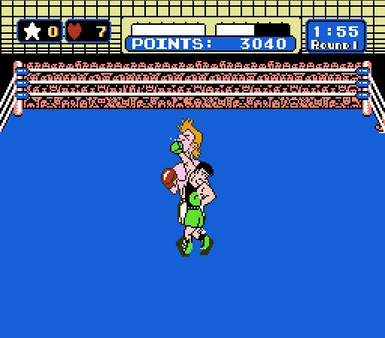
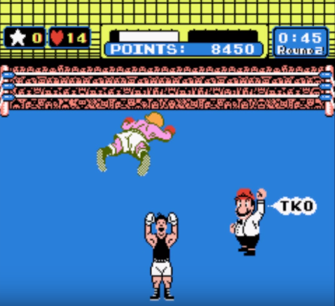
vs Collection du 21e siècle
Trinity College Dublin
Collection numérique :
TARA, Trinity’s Access to Research Archive
12 735 documents
ROAR Birth Date: 28 March 2006
Université Laval
Collection numérique :
Corpus^{UL}
11 000 documents (avec thèses et mémoires)
ROAR Birth Date: 10 May 2016
Notes:
PIERRE

Slide 7
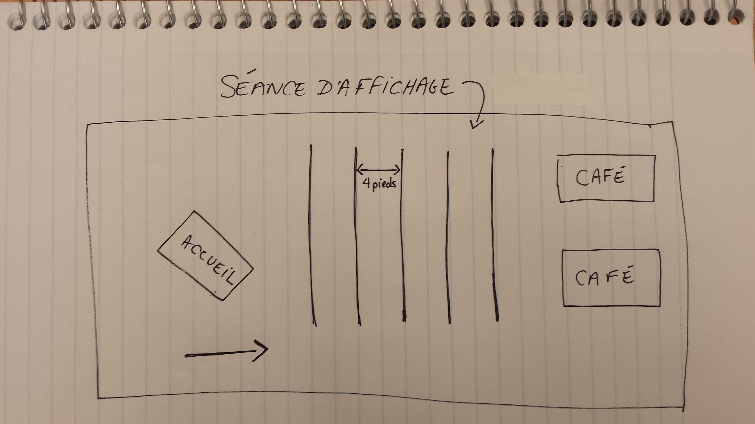
Corpus^{UL} à OR2016
D’une proposition de communication à la réalisation d’une affiche
Évaluation et sélection
Réaliser une affiche… et la transporter!
Ze «making of»
Séance d’affichage
Pauses + plage officielle 2e jour (17h30 à 18h30)
Emplacement vs achalandage
Autres affiches
Retour d’expérience
Temps de préparation vs impact
Affiche = prétexte
Notes:
MAUDE
Making of :
Mandat de communication
Élagage et sélection du contenu (reconstitution dramatique!)
Découpage du contenu
« Bricolage » sur papier → où placer chaque contenu dans l’espace pour une lecture logique?
Maquettes
Révision anglaise à l’externe (rédigé directement en anglais)
Produit final

Slide 8
DSpace Workshop
Présence des communautés OpenSource
Établir un contact avec les responsables de DSpace (Tim Donohue)
Identifier un créneau où la BUL pourrait contribuer
Documentation des services Web
Présentation « officielle » des nouveautés de DSpace 6.0
Teaser sur DSpace 7.0 lors de la première journée d’atelier
Aperçu des modes de fonctionnement et de financement
Notes:
JEFF

Slide 9
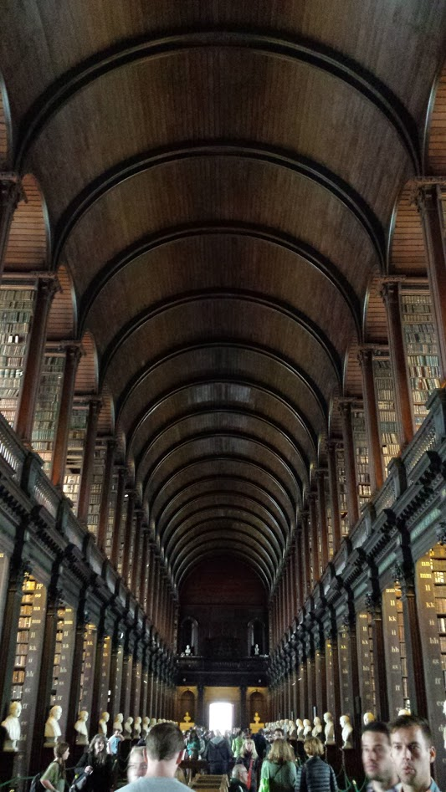
The Old Library
Long Room
Notes:
JEFF

Slide 10
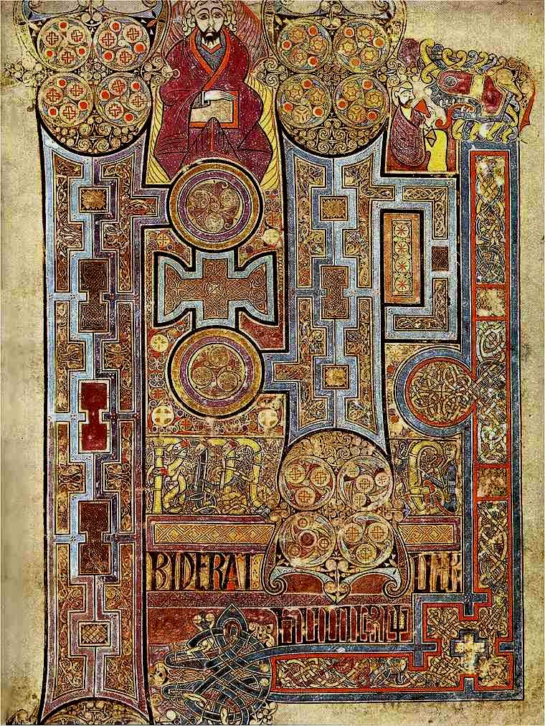
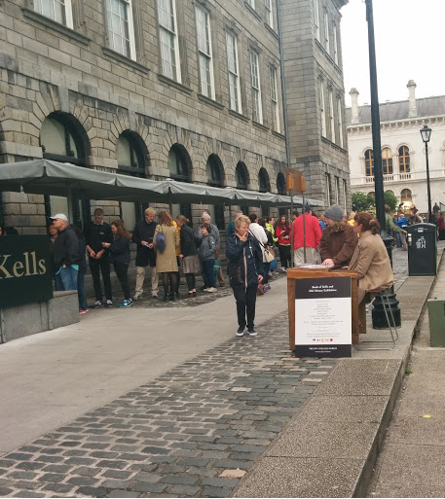
The Old Library
Book of Kells
Manuscrit illustré de motifs ornementaux et réalisé par des moines de culture celtique aux alentours de l'année 800
Contenu : les quatre Évangiles en latin
Book of Kells, Folio 292r, Incipit to John. In principio erat verbum.
Notes:
JEFF

Slide 11
The Old Library
Site de la Old Library
http://www.tcd.ie/library/old-library/
Book of Kells
Version fac-similé consultable à la BUL : http://ariane.ulaval.ca/cgi-bin/recherche.cgi?qu=a2200135
Version consultable en ligne : http://digitalcollections.tcd.ie/home/index.php?DRIS_ID=MS58_003v
Notes:
JEFF

Slide 12
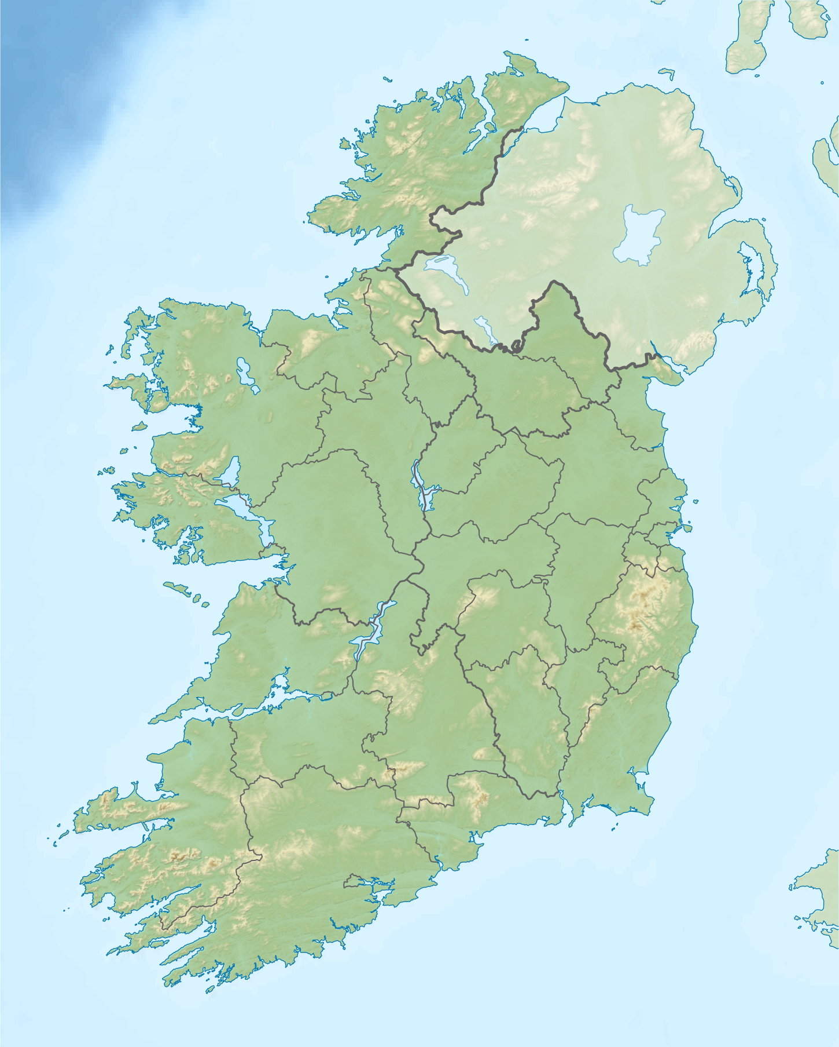
Notes:
MAUDE

Slide 13
Go raibh maith agaibh!
Notes:
MAUDE

